Slide 1

Бухгалтерская компания «ФИЛИН»
+9 лет с вами
Маева Виктория Борисовна

Slide 2
Норма прибыли — это главный двигатель капиталистического производства
— Карл Маркс , «капитал» том 3

Slide 3
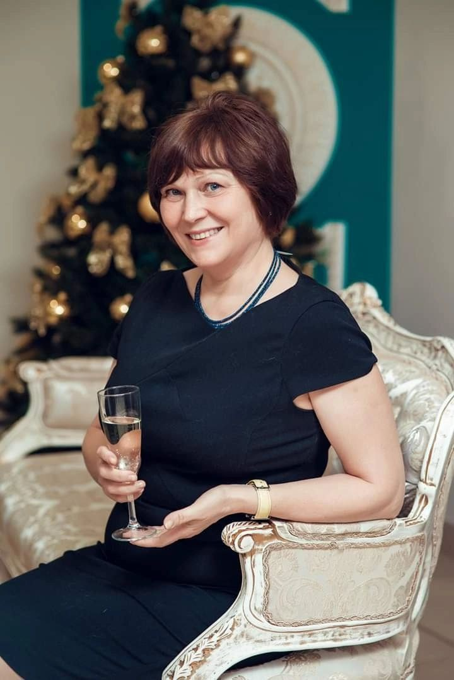
📌 Кто мы:
Команда сертифицированных бухгалтеров и налоговых консультантов с опытом от 9 лет.
Специализируемся на малый бизнес, ИП, ООО, стартапы, НКО
🔹 Наша миссия:
"Мы берем на себя все сложности учета, чтобы вы могли спокойно зарабатывать."

Slide 4


Наша компания была основана в 2016 году с простой целью: избавить бизнес от бухгалтерских проблем.
2016г - Услуга «Бухгалтерия под ключ»
2017г. - Расширили команду до 5 специалистов и открыли новые направления
2018г. – Онлайн-кассы
2023г. - Перевели всю бухгалтерию в Облако
🔮 Будущее
Запуск мобильного приложения для клиентов.
Миссия: стать самой клиентоориентированной, современной бухгалтерией

Slide 5
«Бухгалтерия должна быть не обузой, а инструментом для роста бизнеса».
🌍 Сегодня
50 клиентов 10 спасенных от штрафов 9 лет на рынке.
Используем искусственный интеллект для анализа ошибок и облачные системы для удаленной работы.

Slide 6

Наши услуги
Основные направления:
Полное бухгалтерское сопровождение:
  Ведение учета в 1С
  Расчет зарплаты и кадровый учет.
Налоговая оптимизация:
  Подбор выгодного налогового режима (НДС, УСН, Патент).
  Законное снижение налоговой нагрузки.
Срочная помощь:
  Восстановление учета.
  Подготовка отчетности "в последний день".
Консультации:
  Разбор сложных ситуаций с ФНС.
✨ Дополнительно: Аудит

Slide 7
Мы не просто считаем деньги – мы создаем уверенность
✅ Преимущества:
Личный бухгалтер – один специалист ведет ваш проект от А до Я.
Прозрачность – вы всегда видите финансовую картину в личном кабинете.
Гарантия точности – страхуем ошибки за свой счет.
Цены ниже штатного бухгалтера – экономим до 70% вашего бюджета.
📌
За 2024 год мы помогли 50+ ИП снизить налоги на 25%, а компании избежали штрафа в 300 000 ₽ благодаря своевременной корректировке отчетности.

Slide 8

Новые направления
Бухгалтерский учёт НКО

Slide 9
Мнения
«Работаю с этой бухгалтерией уже +3 года. Ни одной ошибки в отчетности, все сдается вовремя. Когда у меня были вопросы по налогам, разобрали все на пальцах и помогли сэкономить 40 000 ₽ в год. Теперь сплю спокойно!» - Слава
«После увольнения предыдущего бухгалтера остался «хвост» из не поданных отчетов за полгода. Команда за 2 недели восстановила учет, подала все декларации и даже снизила наши штрафы. Теперь ведем учет только у них!» - Наталья
«Перевели бухгалтерию на аутсорсинг и не пожалели. Раньше держали штатного бухгалтера, но постоянные ошибки и больничные стали проблемой. Теперь получаем полный пакет услуг: от зарплаты до налоговой оптимизации. Отдельное спасибо за помощь во время проверки ФНС – вытащили нас из сложной ситуации!» - Елена
«Бухгалтерский учет для стартапа – это боль. Нам не только навели порядок в документах, но и перевели на УСН «Доходы минус расходы», что сэкономило нам 25% налогов. Теперь рекомендуем их всем коллегам!» - Илья

Slide 10
"Хотите бухгалтерию без головной боли? Оставьте заявку сегодня и получите:
📞 Контакты:
Телефон: +7(902)268-98-98
Сайт:0497.kontur-partner.ru
Соцсети:
Vk @avistanovouralsk
TG @VictoriaBorisovna
Приведи друга – получи скидку 50%
Делитесь контактами хорошего бухгалтера – экономьте вместе!
Друг должен заключить договор
от 3 месяцев.
Максимальная скидка
5 000 ₽.

